Slide 1

স্বাগতম

Slide 2
পরিচিতি
মলিনা বেগম
সহকারী শিক্ষক
মানুল্লারচর হাজী বাড়ি মডেল
হাই স্কুল
পাকুন্দিয়া,কিশোরগঞ্জ।
শ্রেণিঃ সপ্তম
বিষয়ঃ বাংলাদেশ ও বিশ্বপরিচয়
অধ্যায়ঃ চার
শিক্ষার্থীর সংখ্যাঃ40
সময়ঃ ৫০ মিনিট
তারিখঃ 13/09/2015ইং

Slide 3
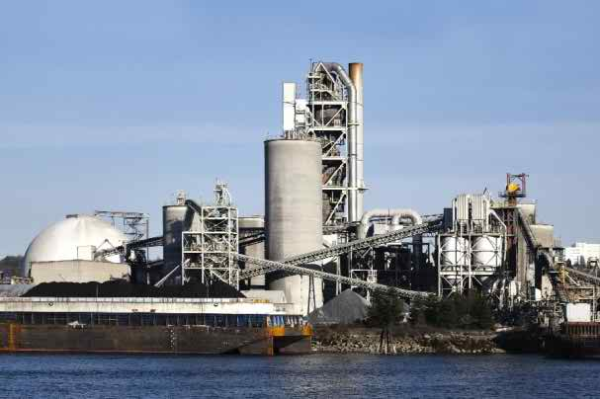
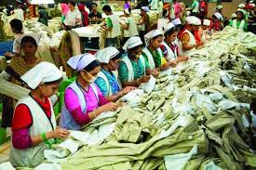

Slide 4
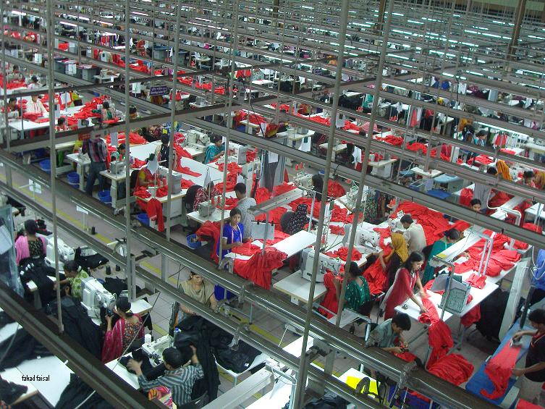
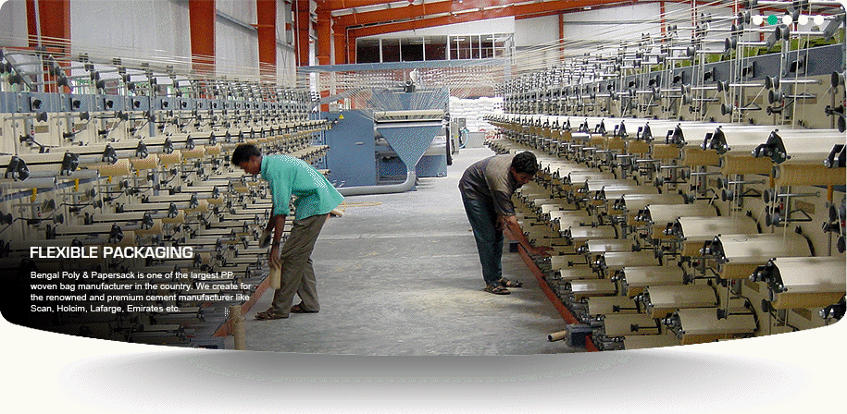
পোশাক কারখানা
সার কারখানা

Slide 5
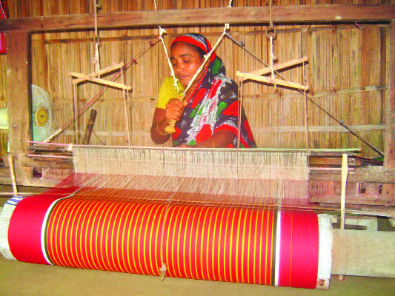
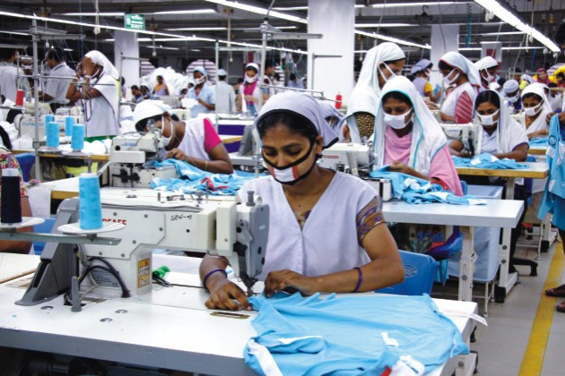
বাংলাদেশের অর্থনীতিতে শিল্পের ভূমিকা

Slide 6

শিখনফল
এই পাঠ শেষে শিক্ষার্থীরা….
শিল্প কী তা বলতে পারবে;
শিল্পের প্রকারভেদ ব্যাখ্যা করতে পারবে;
বাংলাদেশের অর্থনীতিতে শিল্পের ভূমিকা বিশ্লেষণ করতে পারবে।

Slide 7
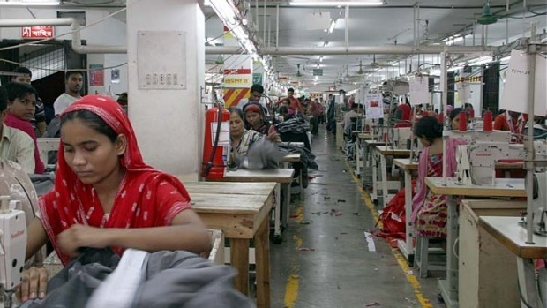
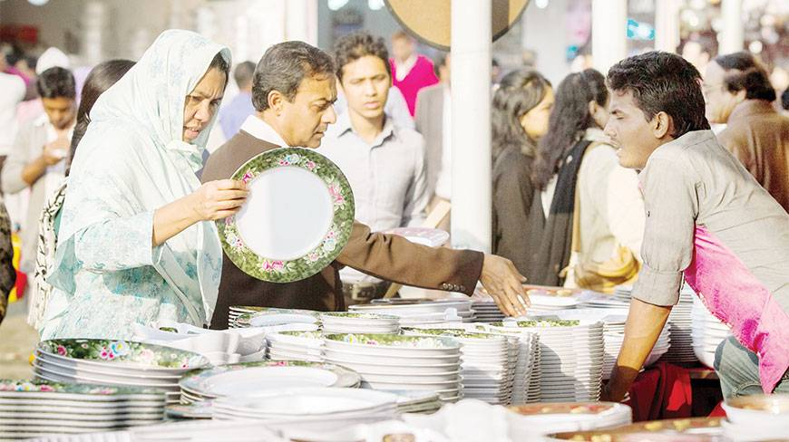
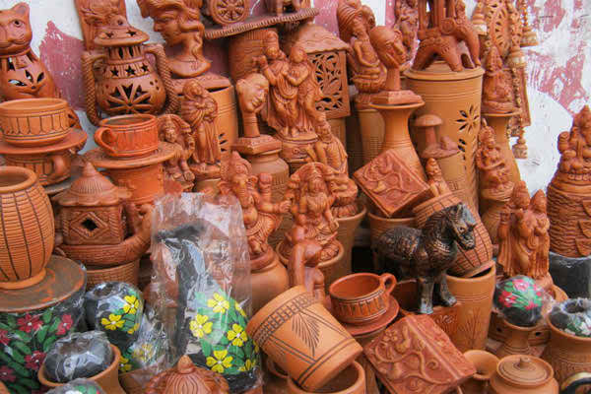

Slide 8
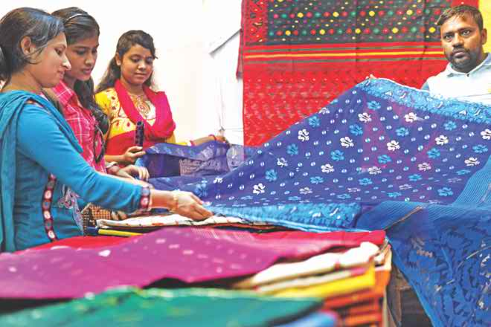
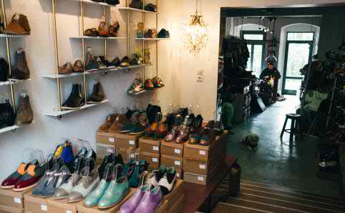
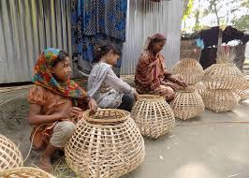

Slide 9
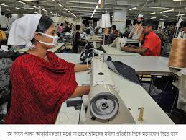
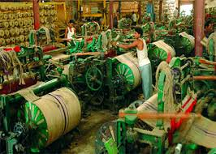
বৃহৎ শিল্প

Slide 10
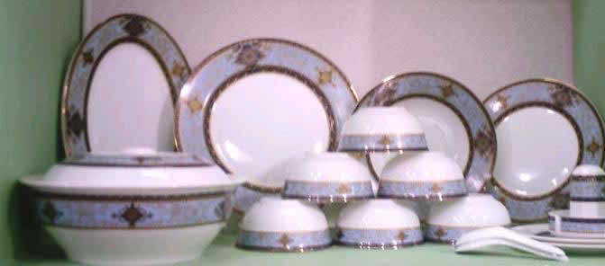
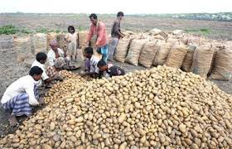
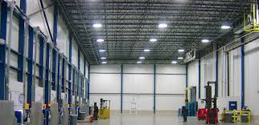

মাঝারি শিল্প

Slide 11
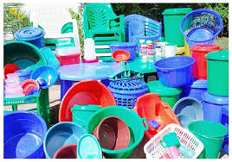
ক্ষুদ্র শিল্প

Slide 12
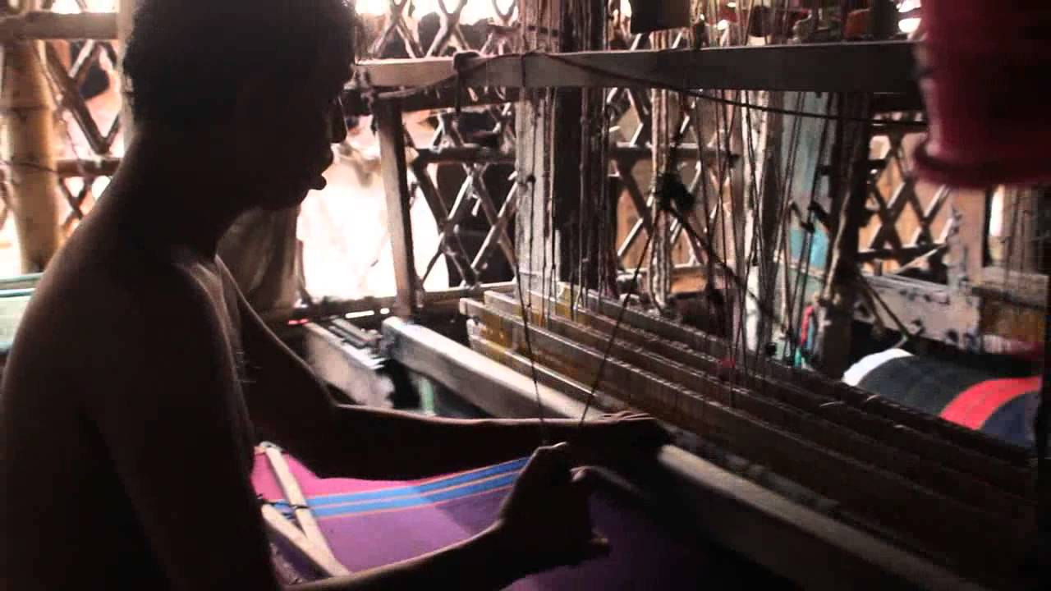
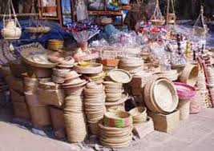
কুটির শিল্প

Slide 13



পাট,বস্তু,চিনি,সার,সিমেন্ট,রেল,বিদুৎ।
বৃহৎ শিল্প
মাঝারি শিল্প
হাল্কা ইঞ্জিনিয়ারিং, সিল্ক,সিরামিক,হিমাগা।
ক্ষুদ্র শিল্প
চাল কল,ছোট ছোট জুতা,প্লাস্টিক কারখানা ।
কুটির শিল্প
বাঁশ,বেত,কাঠের কাজ শাড়ি মিস্টির প্যাকেট।

Slide 14

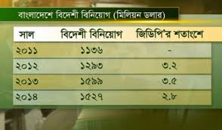


Slide 15
দলগত কাজ
      বাংলাদেশের অর্থনীততে শিল্পের গুরুত্ব লিখ?

Slide 16

মুল্যায়ন
বৃহৎ শিল্প কী কী?
মাঝারি শিল্প ও ক্ষুদ্র শিল্পের পার্থক্য কী?
বাংলাদেশের অর্থনীতিতে কুটিরশিল্প কী ধরনের ভূমিকা রাখছে?

Slide 17

বাড়ির কাজ
বৃহৎ শিল্প বাংলাদেশের অর্থনীতিতে কী কী অবদান রাখছে তার একটি তালিকা নিয়ে আসবে?

Slide 18

ধন্যবাদ

